Slide 1
嵌入式系统低功耗设计

Slide 2
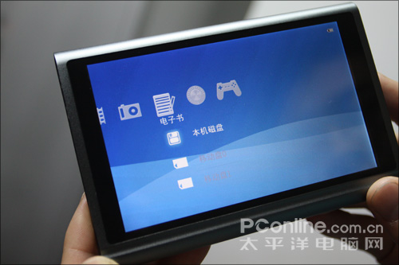
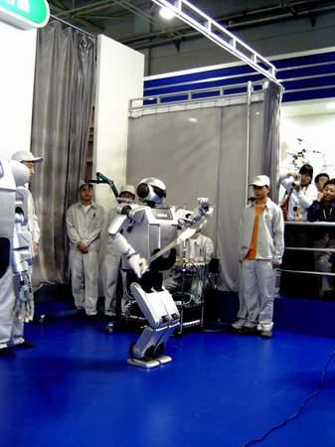


低功耗嵌入式系统应用实例

Slide 3
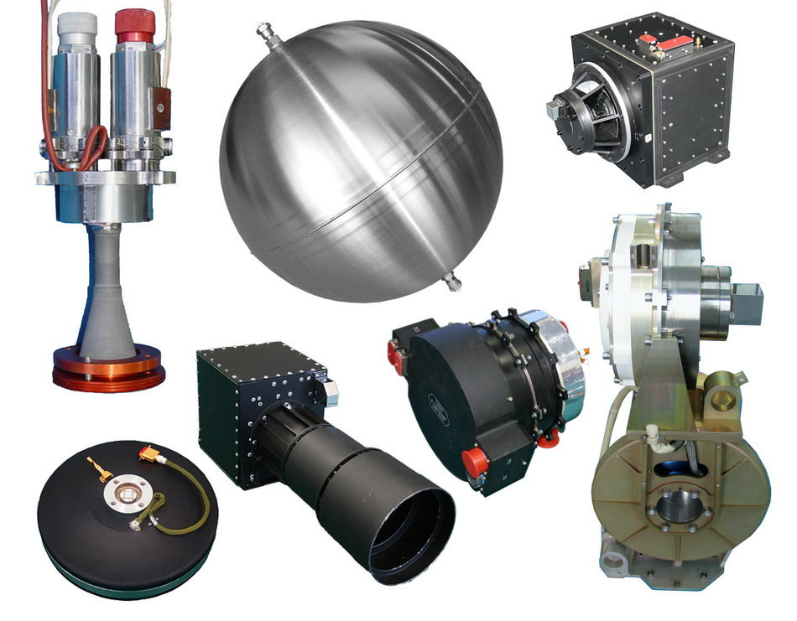
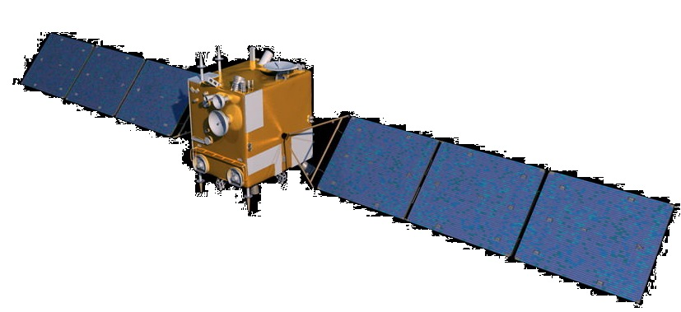
嫦娥二号中的低功耗系统

Slide 4
计算机功耗
功耗：设备输入功率和输出功率的差额
计算机是一种电子设备，正常工作必定产生功耗
独立工作的嵌入式系统，如果没有输出功率，其消耗的电能最终都转化热量
过高的功耗会带来散热、能源浪费、电磁干扰、稳定性降低、安全隐患等一系列问题

Slide 5
嵌入式系统低功耗设计的重要性
低功耗设计可延长电池供电系统持续工作时间
低功耗设计是延长系统使用寿命、提高系统稳定性的需要
低功耗设计降低系统的散热要求
低功耗设计有利于节约能源
低功耗设计可减少系统的电磁辐射
低功耗设计可提高系统的安全性

Slide 6
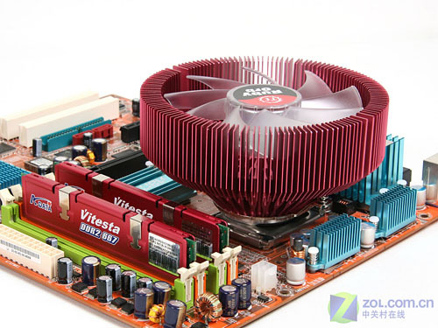
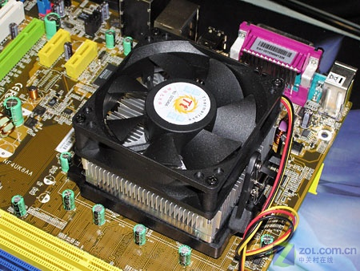
计算机主板中的散热器

Slide 7
功耗类型
静态功耗：门电路的状态不发生翻转时，门电路的功耗，CMOS门电路的静态功耗非常小
动态功耗：当门电路状态发生翻转时产生的功耗。电平发生翻转时，会产生瞬间的大电流，并引起负载电容的充/放电，产生较大功耗
动态功耗是影响系统功耗的主要因素

Slide 8
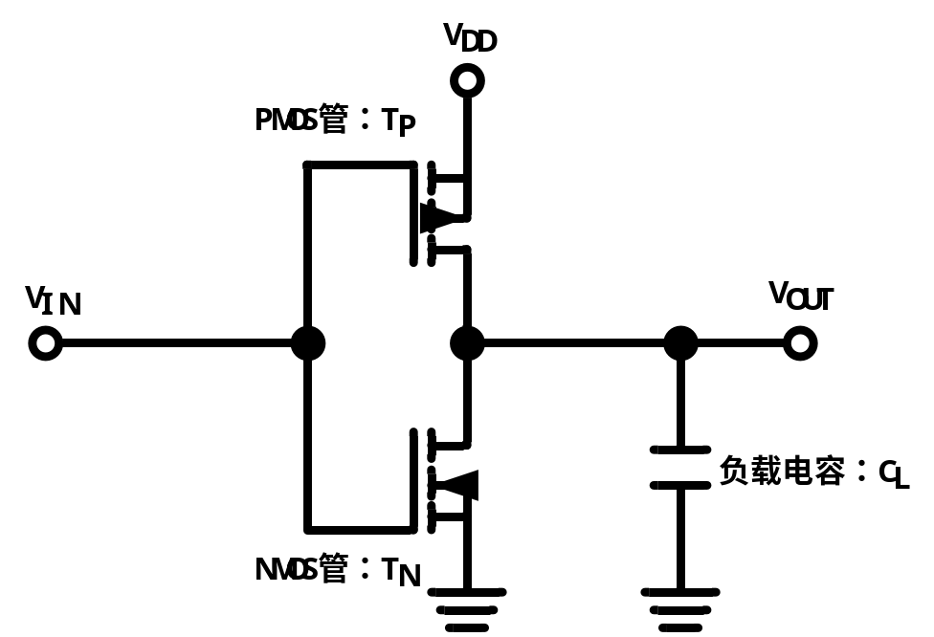
CMOS非门电路结构
当V_{IN}=0V时，T_{N}截止，T_{P}导通，V_{OUT}≈V_{DD}，为高电平
当V_{IN}=V_{DD}时，T_{N}导通，T_{P}截止，V_{OUT}≈0V，为低电平
CMOS非门电路在静止状态下，总有一个MOS管处于截止状态(nW级功耗)
CMOS门电路动态功耗包括两个部分：电容充放电功耗、瞬时导通功耗

Slide 9
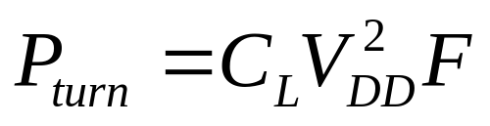
CMOS门电路电容充放电功耗P_{turn}
当输入翻转为“0”时，T_{P}导通，电源通过PMOS向负载电容充电
当输入翻转为“1” 时，负载电容通过T_{N}向地放电。
随着CMOS门电路状态的改变，负载电容上不断发生充、放电过程，从而产生功耗，这就是电容充放电功耗
电容充放电引起的平均动态功耗
占门电路全部功耗的70%到90%

Slide 10
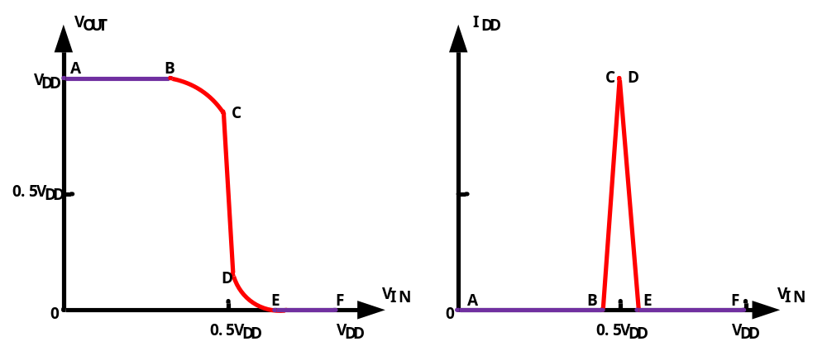
CMOS门电路瞬时导通功耗Pshort
实际应用中，转移曲线并不是理想的方形，BCDE时间不为零，零内阻的MOS管会在电源与地之间形成直接短路的现象
对大多数芯片，瞬时导通功耗占总动态功耗的5%到10%

Slide 11
电路功耗的组成
P=P_{turn}+P_{Short}+P_{Leakage} ：CMOS门电路总的平均动态功耗
电容充放电功耗和瞬时导通功耗组成的动态功耗是主要因素，静态功耗的影响较小
动态功耗是总功耗的主要部分，但静态功耗也是不可忽视的一部分

Slide 12

电路系统功耗设计的基本原则
电源电压宜低不宜高，工作电压的降低可以显著减少系统功耗。
时钟宜慢不宜快，所以在满足需求的前提下，尽可能降低系统工作时钟的频率。
系统宜静不宜动，在没必要的时候，可停止系统的工作，如关闭工作时钟、停止对内存的访问、停止总线的时序操作等

Slide 13
系统级硬件功耗控制方法
选择低功耗器件
采用低功耗电路形式
充分利用器件的低功耗工作模式
选择低功耗电源电路
分区分时供电
动态电压与频率调节
其它硬件功耗控制方法

Slide 14
选择低功耗器件
CMOS器件具有低功耗、高输入阻抗的特点，广泛采用CMOS器件可降低嵌入式系统功耗
选择处理器时，不仅要关注其计算速度、接口和功能的多少，还要关注其功耗特性
选择存储器、接口控制器等器件时也要考虑功耗的问题

Slide 15
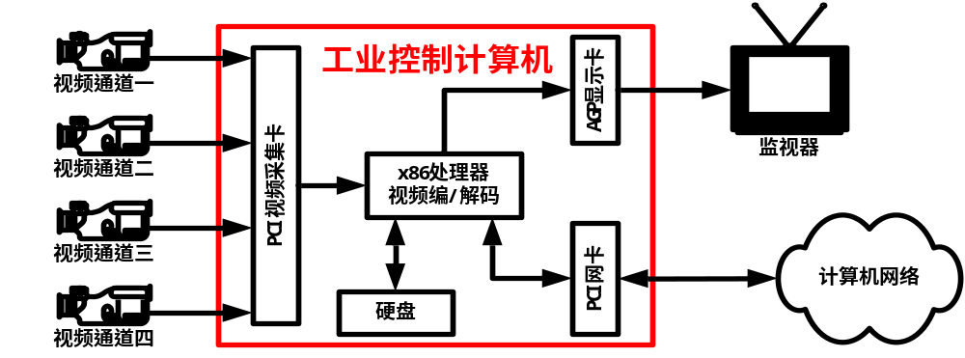
采用低功耗电路形式
数字视频录像机
功耗可以达到100W~200W左右

Slide 16
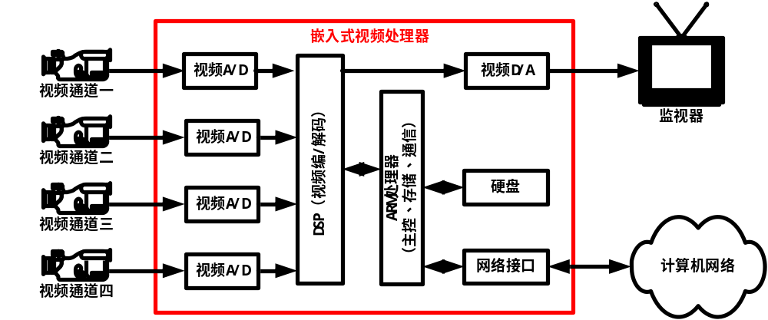
采用低功耗电路形式
功耗20W左右

Slide 17
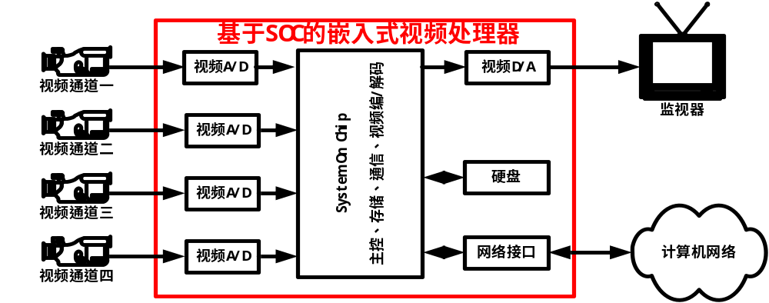
采用低功耗电路形式
系统功耗可控制在10W以内

Slide 18
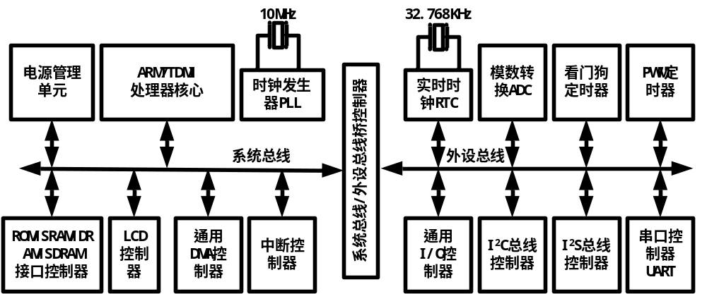
充分利用器件的低功耗工作模式
从处理器，到各类接口控制、存储器，很多都有不同的功耗模式
软件控制S3C44B0X时钟发生器是否向各个功能模块提供时钟，从而实现功耗的控制
S3C44B0X有5种功耗模式：正常模式、慢速模式、停机模式、IDLE模式、SL IDLE模式

Slide 19
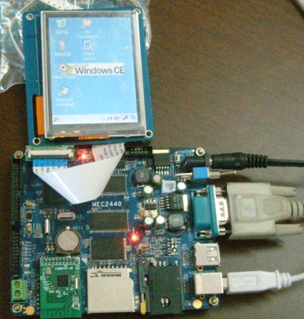
选择低功耗电源电路
直流电源输入
嵌入式系统需要直流供电。通常情况下，先由外部直流电源或电池提供初级的直流供电，在电路板上再用DC-DC电源电路将输入电压变换为电路需要的各种电压
DC-DC电源电路会产生功耗，电压转换效率越低，功耗越大。在嵌入式系统的低功耗设计中，电源电路自身的功耗是一个需要重点考虑的因素

Slide 20
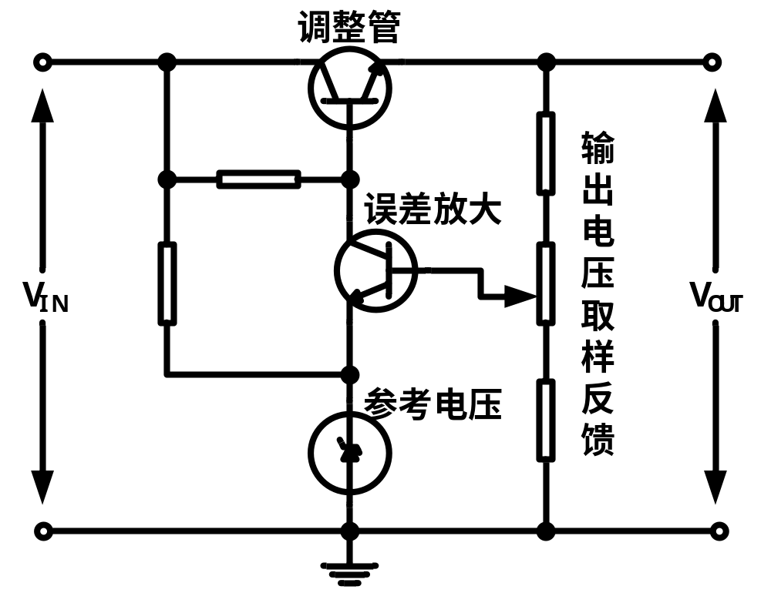
线性稳压电源原理
缺点：效率低、功耗大、常需要散热
优点：稳定性高、纹波小、电磁兼容性能好、电路简单

Slide 21
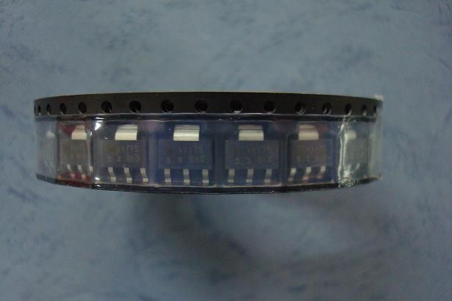
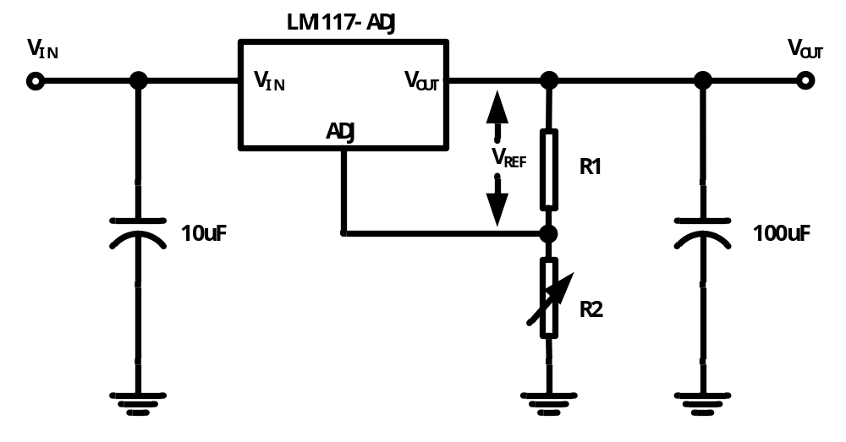
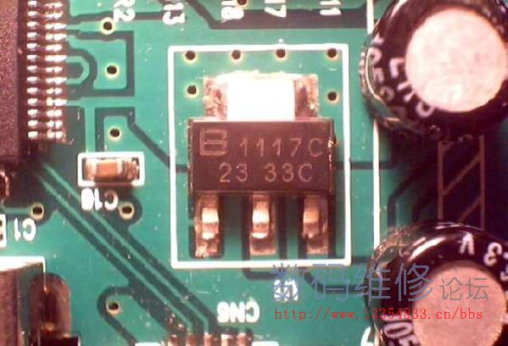
集成线性稳压器

Slide 22
DC-DC开关电源
Boost升压型电源
Buck降压型电源

Slide 23
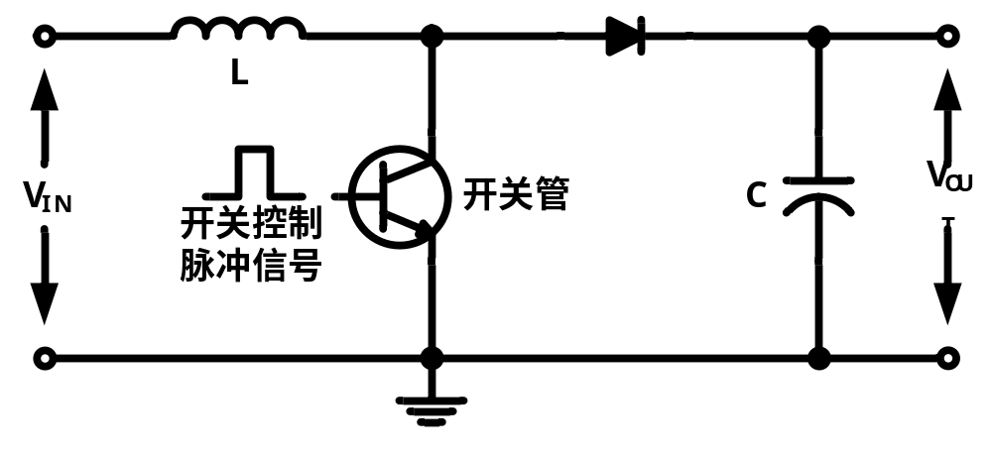
Boost升压型电源变换电路原理
Boost升压型电源变换电路
当开关管导通时，二极管可防止电容对地放电，输入电源对电感充电；当开关管断开时，电感存储的电能向电容充电，使电容两端电压升高。如果电感量、电容量足够大，开关管通断的过程不断重复，可以在电容两端得到高于输入电压的电压。

Slide 24
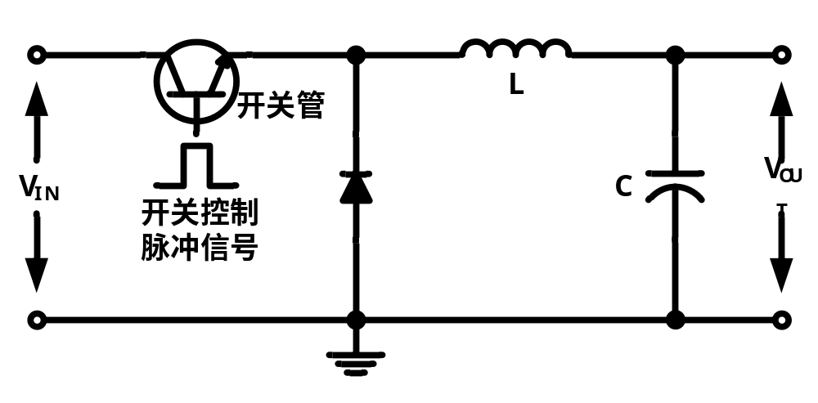
Buck降压型电源变换电路
Buck降压型电源变换电路
通过开关管的通断，将输入直流电压变为方波，再利用LC滤波电路对方波进行滤波，得到比输入电压低的输出电压。输出电压与方波的占空比及开关频率有关。

Slide 25
DC-DC开关电源特点
优点：效率可以达到90%左右，不会象线性电源那样产生大量的热量
缺点：电磁辐射，输出纹波较大，电路更复杂

Slide 26
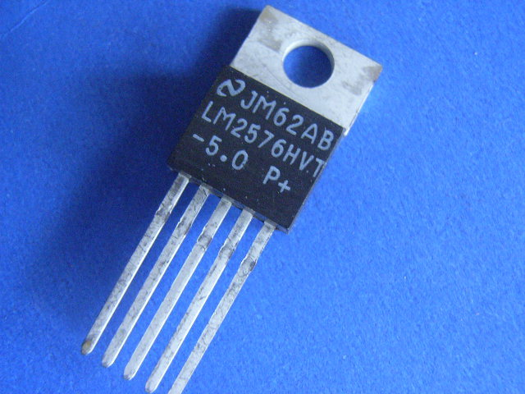
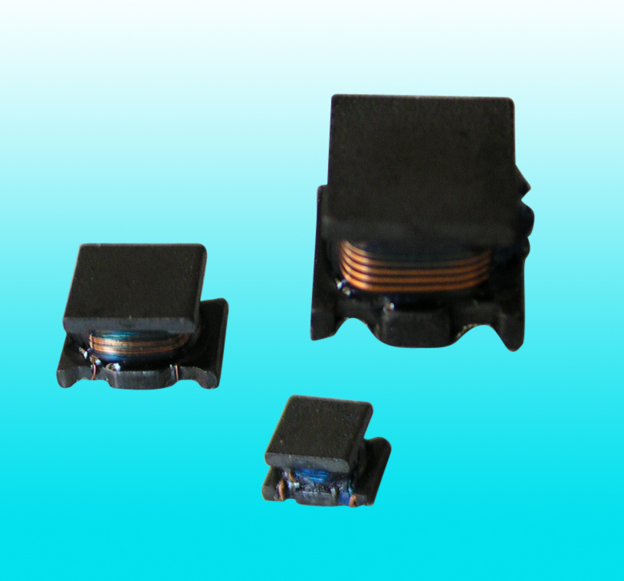
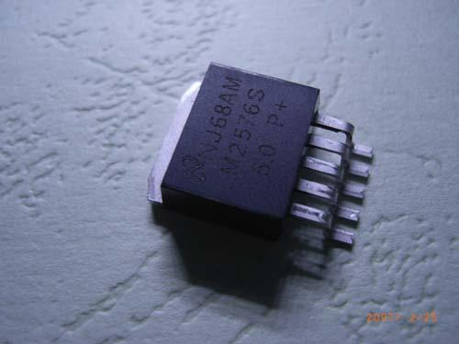
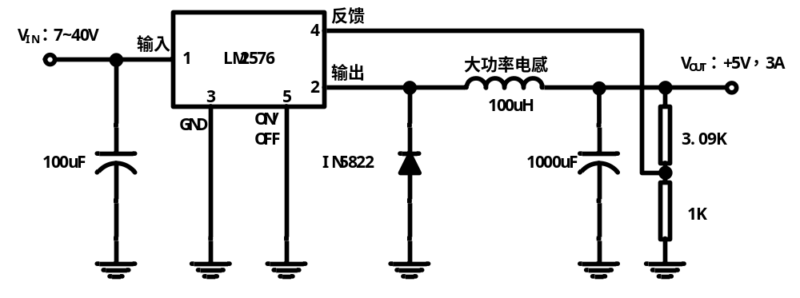
集成开关电源控制器

Slide 27
嵌入式系统电源电路选择
输入、输出电压差距大，考虑开关电源
电源功率大，考虑开关电源
升压电源，要用开关电源
电流小、压差小、纹波要求高、价格低，考虑线性电源

Slide 28
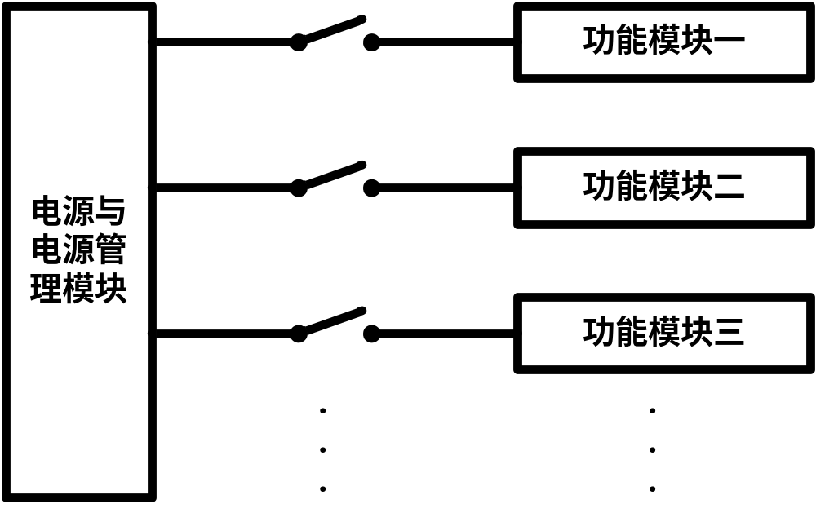
分区分时供电

Slide 29
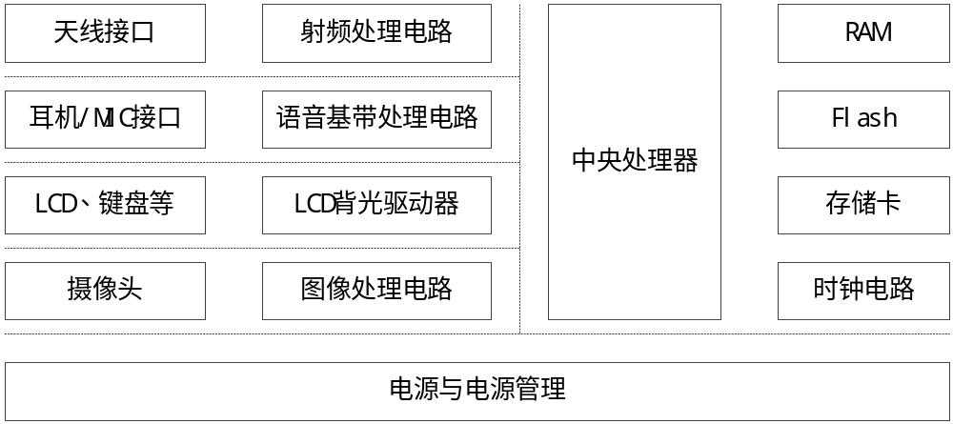
典型手机的组成模块

Slide 30
动态电压与频率调节
数字电路的功耗与工作频率成正比、与工作电压的平方成正比，所以降低工作频率、降低工作电压可明显降低功耗
动态电压调节 (DVS，Dynamic Voltage Scaling) 是一种通过控制供电电压调整系统功耗的技术
动态电压与频率调节（DVFS，Dynamic Voltage and Frequency Scaling）

Slide 31
动态电压调节的条件
具有能对处理器负荷进行评估和预测的智能软件或硬件
电源管理模块支持电压调节，根据指令调节输出电压，使处理器工作电压与其任务负荷相适应
微处理器本身支持 DVS 技术，可以在一定的电压范围内正常工作

Slide 32
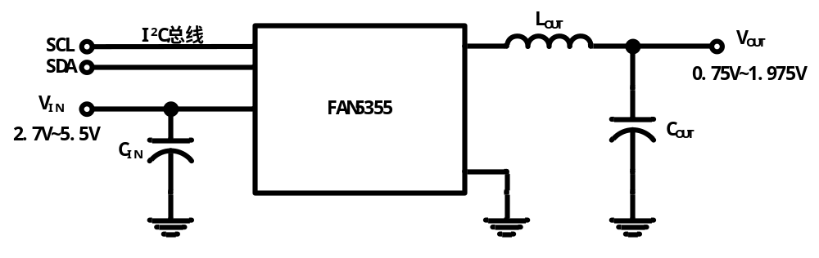
FAN5355可编程稳压器

Slide 33
动态电压与频率调节
工作电压和工作频率的调节相互协调、同步进行，是实现处理器功耗动态管理的有效方法

Slide 34
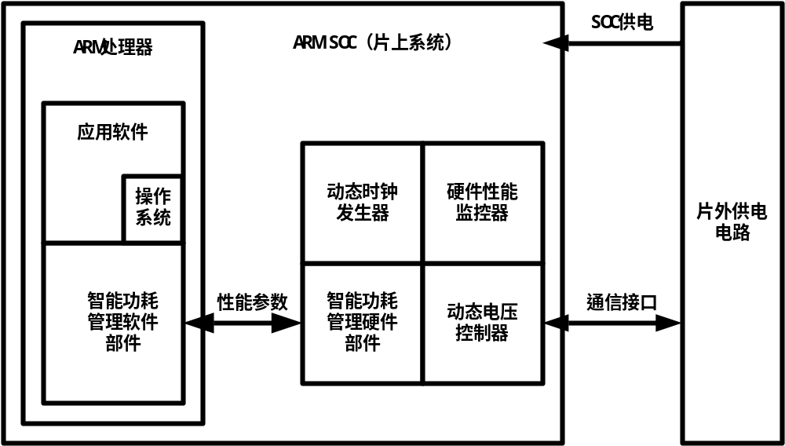
ARM处理器智能功耗管理
Intel: SpeedStep
AVS（Adaptive Voltage Scaling）
IEM（Intelligent Energy Manager)

Slide 35
其它硬件功耗控制方法
门控时钟：在寄存器的时钟网络上插入门控电路，产生一个消除寄存器不必要活动的控制信号，减少了电路中不必要的信号翻转，从而降低功耗
接口电路的低功耗设计：上拉电阻的阻值尽可能大些；不用的CMOS输入引脚接到信号地或高电平；没必要的时候尽量不用信号驱动器；继电器、光耦、LED的驱动电路要避免长时间持续地消耗电流；等等
限制输入信号：限制输入信号，减少数据量，有利于控制系统功耗

Slide 36
软件功耗控制方法
采用低功耗优化的编译技术
用“中断”代替“查询”
用“宏”代替“子程序”
尽量减少处理器的计算量
减少系统的持续运行时间
实现电源的管理

Slide 37
采用低功耗优化的编译技术
高级语言程序比专家级的汇编/ 机器语言程序执行速度降低，也意味着功耗的增加
同一个程序，不同的编译器、或编译器不同的编译选项产生不同的指令序列产生不同的功耗
通过优化编译器可以有效地降低嵌入式系统的功耗
编译器功耗优化的主要目标是在不降低或不明显降低程序执行效率的情况下做到最小化峰值功耗、最小化总的能量消耗以及在功耗/性能间取得平衡

Slide 38
用“中断”代替“查询”
中断方式，只有事件产生时，才引起中断，处理器在中断服务程序里对事件进行处理
查询方式，处理器需要周期性主动地检测是否有事件发生，在事件发生时进行相关处理
中断方式下，无事件产生时，可以进入低功耗模式；而查询方式下，处理器必须执行相应软件代码，不停地检测相关寄存器状态以判断事件是否发生，从而带来不必要的功耗

Slide 39
用“宏”代替“子程序”
宏与子程序都可以用一个名字定义一段程序，以简化源程序的结构和设计
宏引用多少次，就相应扩展多少次，所以，使用宏定义只是简化了源程序设计，不会减少目标程序的代码量
子程序代码在目标程序中只出现一次，调用子程序是执行同一程序段，因此，目标程序也得到相应的简化
宏定义尽管占用的更多的存储空间，但提高了程序的执行效率，同时可以减少系统的功耗

Slide 40
尽量减少处理器的计算量
用查表代替计算
不过分追求计算精度，避免“过度”的计算
尽量使用短数据类型，在精度允许的情况下，使用简单函数代替复杂函数，得到近似的计算结果，降低计算复杂度
通过减少需要处理的数据量，从而减少计算量

Slide 41
减少系统的持续运行时间
让任务的处理尽快完成，并在处理器空闲时，使系统进入低功耗的待机模式，减少系统的持续运行时间
在需要处理任务时，再用定时中断、外部中断等方式将系统唤醒

Slide 42
实现电源的管理
电源管理首先要硬件电路的支持，但对电源的管理操作由软件来完成
高级电源管理（APM）是一种基于BIOS的系统电源管理方案
高级配置与电源接口（ACPI）是在APM基础上发展起来的高级电源管理模式，是一种开放式的工业规范
动态电源管理（DPM）是一种操作系统级别的电源管理技术，可以在系统运行过程中动态地管理电源

Slide 43
总结
计算机是软件控制下自动运行的电子设备，硬件的低功耗设计是基础，软件在低功耗设计中是不或缺的环节。在一个设计合理的低功耗嵌入式系统中，往往是软件控制着系统各个硬件部件（如处理器、存储器、外部控制器、总线等），在完成系统任务的前提下，在功能、性能和功耗间取得最佳的平衡

